Slide 1




Компания
New Day’s Team
Delusion
Проект
SBS 2
Южный Федеральный Университет
ИКТИБ и ИУЭС

Slide 2








Команда проекта
Разработчики
Менеджеры
Сценаристы
Художники
Саунд-дизайнеры
Партнёры

Slide 3

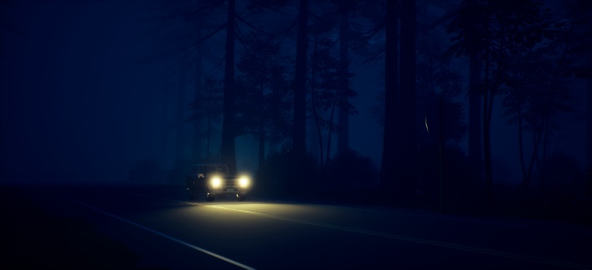
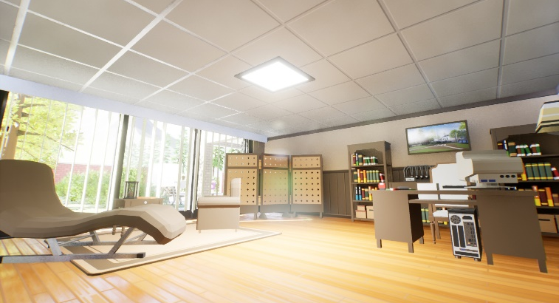
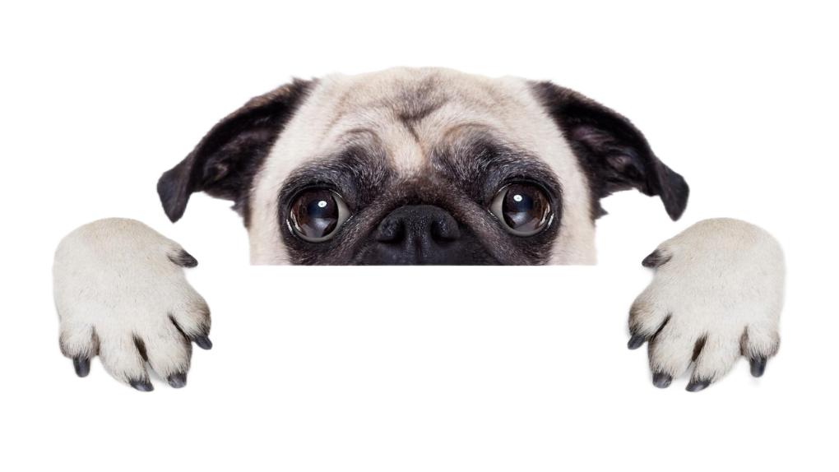
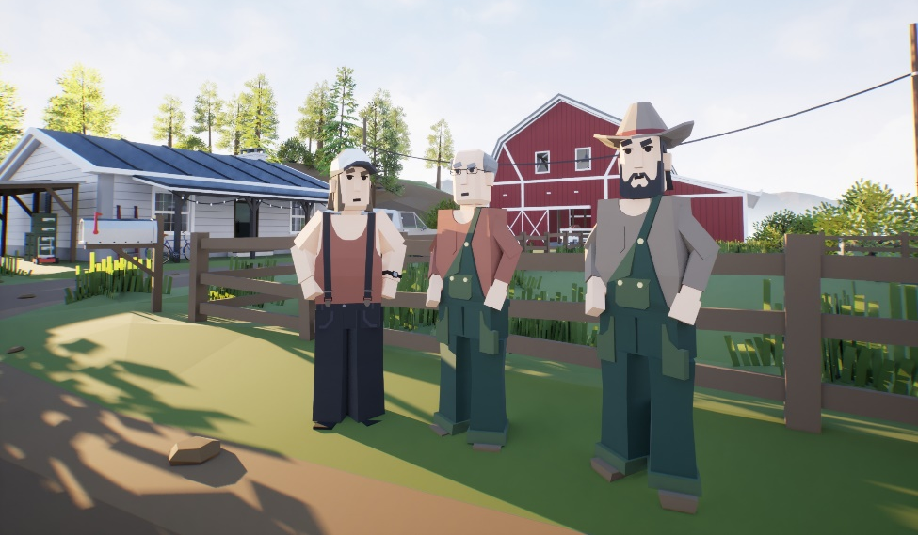
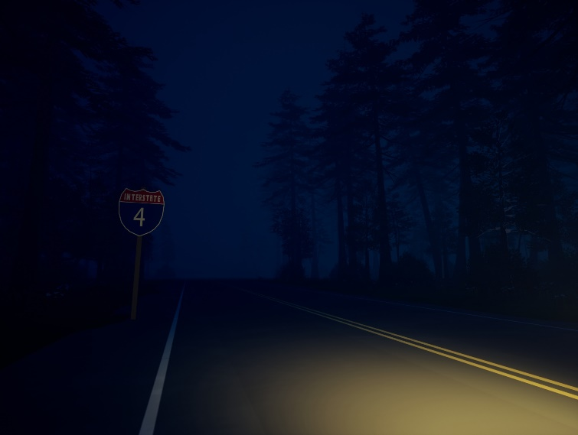
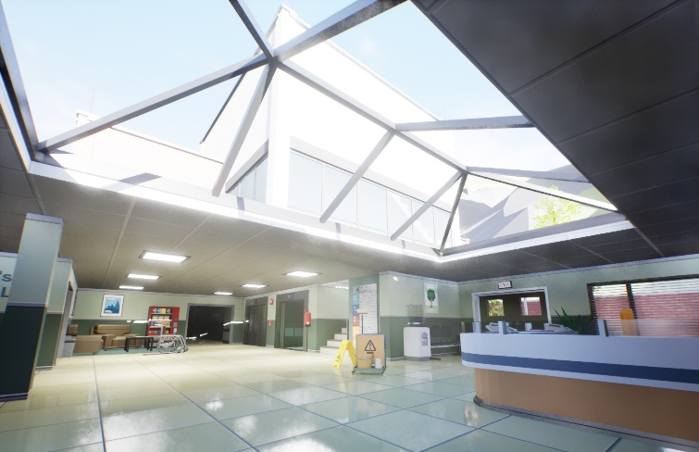
Продукт проекта
Название игры
Delusion
Скриншоты «Ночная дорога»
Скриншоты «Больница»
Скриншот «Ферма»

Slide 4



Проблемы
Дефицит сюжетно-ориентированных видеоигр
Ограниченный доступ к зарубежным видеоиграм
Недооценён потенциал видеоигровой индустрии
Российский видеоигровой рынок только начинает своё развитие
Крупные AAA-проекта теряют свою уникальность и качество

Slide 5
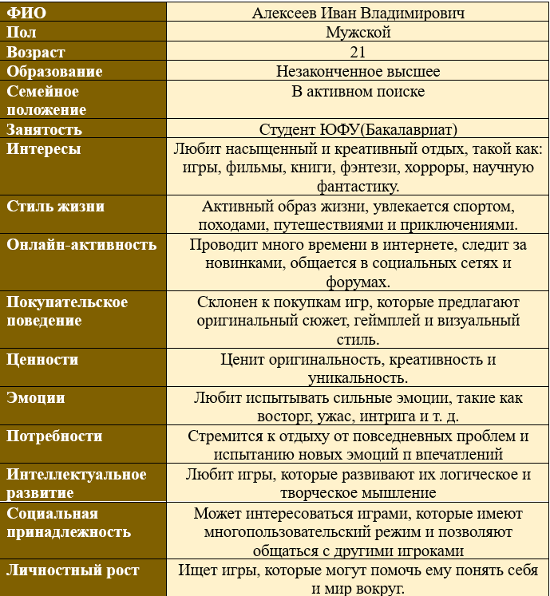
Целевая аудитория

Slide 6

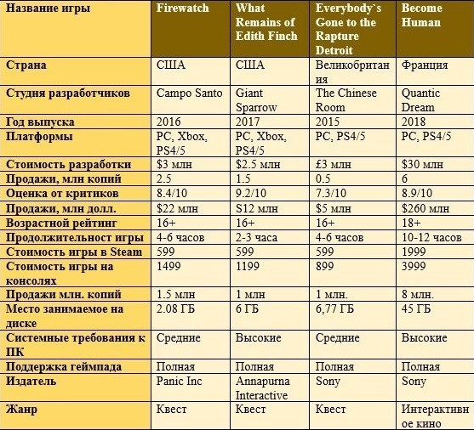



Конкурентный анализ

Slide 7
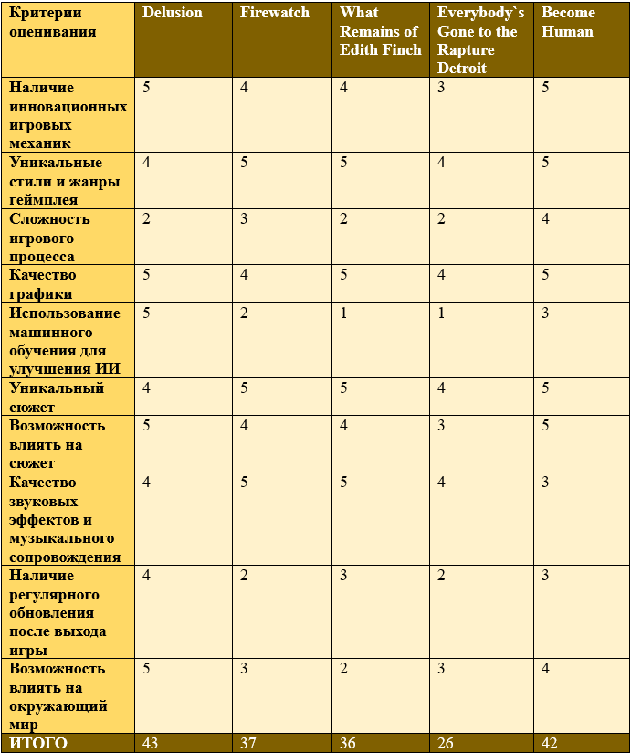
Конкурентные преимущества

Slide 8
Анализ рынка
TAM
36,26 млрд долларов
Видеоигровой рынок
SAM
10,878 млрд долларов
Конкурирующий рынок
SOM
1,08 млрд долларов
Охват рынка нашим проектом

Slide 9


Модель монетизации
План монетизации
1) Выпуск игр на различных торговых площадках
2)Заказы на разработку и портирование ПО от других компаний
3) Поиск перспективных команд по разработке видеоигр
4) Разработка мобильных игр и приложений
5) Создание CGI-синематиков,фильмов и сериалов
Эта совокупность стратегий создает устойчивую модель монетизации, обеспечивая рост и успех в индустрии видеоигр

Slide 10


Каналы продвижения
Продвижение продукта и активное взаимодействие с аудиторией в социальных сетях (VK, Instagram, Discord, VC.ru, TikTok, ArtStation, YouTube)
Расширение аудитории и продвижение продукта с помощью видеоигровых платформ (Steam, Epic Games, VK Pay, Google Play и другие инди-площадки)
Взаимодействие со СМИ (официальные соц. сети PlayStation, Xbox, IGM)
Выступление на различных мероприятиях, презентациях, митапах и конкурсах
Покупка рекламы в соц. сетях и других платформах

Slide 11



Unit-экономика
114400 руб.
СУММА ЗАТРАТ
30%
СТРАХОВЫЕ ВЗНОСЫ
100 руб.
88ч.
КОЛИЧЕСТВО ЧАСОВ НА РАЗРАБОТКУ ТЕХНИЧЕСКОЙ ДЕМОНСТРАЦИИ
ЦЕНА ЗА ЧАС РАБОТЫ
10чел.
КОЛИЧЕСТВО СОТРУДНИКОВ

Slide 12





Прогресс и перспективы

Slide 13

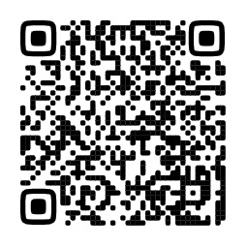
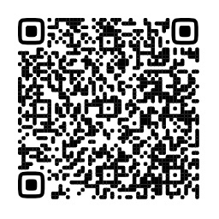
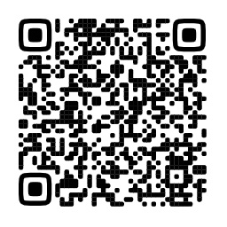



Delusion
VK
YouTube
Discord

